Slide 1
Systèmes embarqués MIC5111

Slide 2
Systèmes embarqués
MIC5111, Automne 2025
Professeur : Mounir Boukadoum
Bureau : PK-4540
Téléphone : 514-987-3000 #4565
Courriel: boukadoum.mounir@uqam.ca
Site du cours : www.labunix.uqam.ca/~boukadoum_m
Auxiliaire: Radia Kassouri
Jeudi, de 13h30 à 16h30, local SH-3580 (cours)
Lundi, de 15h00 à 17h00 ou vendredi de 9h30 à 11h30, local PK-4770 (laboratoires)

Slide 3
Objectifs, moyens et prérequis
Introduire les étudiantEs aux systèmes embarqués et leurs applications pour la mesure et la commande
Couvrir les principes, composants et différentes étapes de conception et réalisation d’un système à microcontrôleur(s), incluant le matériel et le logiciel
Le cours magistral est complété par des expériences de laboratoire pour se pratiquer
Bagage souhaité : Connaissances de base en électronique analogique et numérique, langages c et assembleur
Les discussions en séance sont encouragées!

Slide 4
Position dans le programme
Trimestre
1 | INF1070 | INF1120 | INF1132 | MAT1115 | MIC1117
2 | INF2120 | INF2171 | MIC1065 Ch. Compl. | MIC3220 INF2050 | TEL3175 MIC1117
3 | INF3080 | INF2050 MIC1065 | INF3271 MIC3220 | MIC3117 TEL3175 | MIC6130
4 | COM1070 | Choix INF3271 | INF3105 | MIC4101 MIC3117 | MIC4220 MIC6130
5 | Choix | Ch. Comp Ch. Gest | MAT1700 MIC4101 | MIC5111 MIC4220 | TEL5025
6 | Choix | Ch. Gest. MAT1700 | MGT3224 MIC5111 | TEL5240 TEL5025 | MIC5012*
7 | Choix | MGT3224 | TEL5240 | MIC5012* | MIC6012**
8 | MIC6012**

Slide 5
Plan du cours
Définition, architectures, métriques de conception et considérations pratiques
Familles de processeurs : MSP430, ARM, RISK V
Périphériques internes et externes:
Compteurs/temporisateurs, ports // et --, interfaces spécialisées
Convertisseurs de format : A/N, N/A, considérations pratiques
Acquisition et traitement des données
Capteurs et prétraitement,
Actionneurs et interfaces de sortie
Circuits d’alimentation
Logiciel pour systèmes embarqués
Exécutifs
Algorithmes de commande

Slide 6
Laboratoires
Environnement de développement
E/S de base : claviers et afficheurs
E/S d’expansion : I2C
Convertisseurs de format avec application à la génération de signaux
Traitement du signal avec application aux filtres numériques
Actionneurs et interfaces de puissance avec application à la régulation PID
Conception de circuits imprimés : régulateur de tension
Exécutifs logiciels : RTOS
Capteur sans fil à lien Bluetooth

Slide 7
Chapitre 1 : Introduction

Slide 8
Objectifs d’apprentissage du chapitre
Survol des systèmes embarqués
Le problème des métriques de design
Les technologies de conception et de réalisation
Processeurs/Circuit intégrés personnalisés
Technologies de fabrication
Outils d’aide à la conception

Slide 9


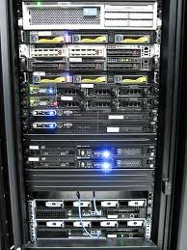
C’est le règne des ordinateurs, mais lesquels ?
Nous pensons surtout aux ordinateurs de bureautique
PC
Portables/tablettes
Serveurs
Un type beaucoup plus répandu existe!
Téléphones portables, caméras numériques, imprimantes, modems, routeurs, décodeurs de TV, régulateurs industriels, capteurs “intelligents”, systèmes d’irrigation automatique…

Slide 10
Définition
Difficile à préciser, pratiquement tout système avec les attributs suivants :
Un ou plusieurs microordinateurs aux ressources limitées, peu ou pas ou peu visibles (d’où le nom)
Système d’exploitation invisible, réduit ou non existant
Faibles dimensions physiques
Fonctionnalité prédéfinie
Beaucoup plus nombreux que les systèmes de bureautique (PC, serveurs, etc.)
Jusqu’à 200+ par maison ou automobile !

Slide 11
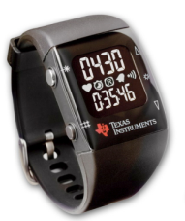
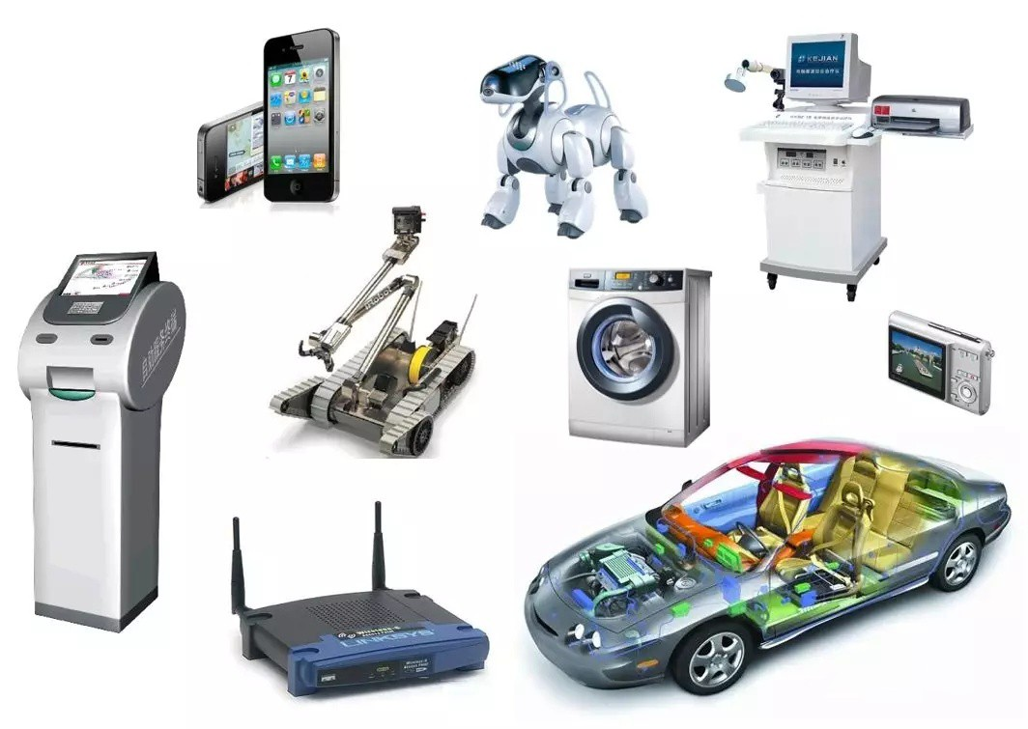
Une liste non exhaustive
Anti-lock brakes
Auto-focus cameras
Automatic teller machines
Automatic toll systems
Automatic transmission
Avionic systems
Battery chargers
Camcorders
Cell phones
Cell-phone base stations
Cordless phones
Cruise control
Curbside check-in systems
Digital cameras
Disk drives
Electronic card readers
Electronic instruments
Electronic toys/games
Factory control
Fax machines
Fingerprint identifiers
Home security systems
Life-support systems
Medical testing systems
Modems
MPEG decoders
Network cards
Network switches/routers
On-board navigation
Pagers
Photocopiers
Point-of-sale systems
Portable video games
Printers
Satellite phones
Scanners
Smart ovens/dishwashers
Speech recognizers
Stereo systems
Teleconferencing systems
Televisions
Temperature controllers
Theft tracking systems
TV set-top boxes
VCR’s, DVD players
Video game consoles
Video phones
Washers and dryers
VCR’s, DVD players
Video game consoles
Video phones
Washers and dryers
www.perceptive-ic.com/news-detailed/What-is-an-embedded-system
et beaucoup plus !

Slide 12
Des microordinateurs intégrés pour l’essentiel
Chacun est autosuffisant pour une fonction donnée
Plusieurs peuvent co-exister pour un objectif global commun
Horloge
CPU
Mémoire de données et programme
Périphériques internes
Port d’e/s
Périphériques de sortie (affichage)
Périphériques d’entrée (clavier)
Capteurs environnementaux et interfaces
Actionneurs

Slide 13
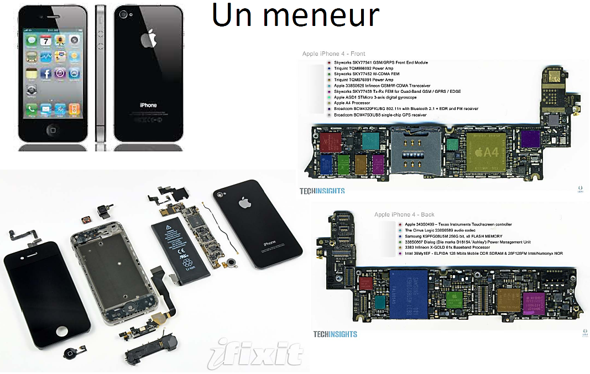

Slide 14
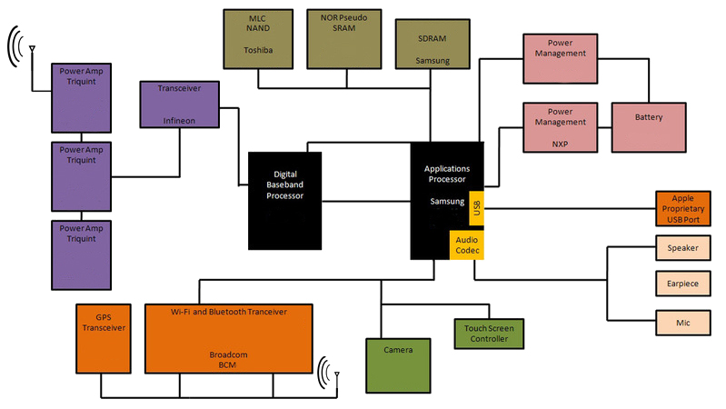
Architecture d’un téléphone intelligent
https://commons.wikimedia.org/wiki/File:IPhone-Schema.jpg
Notes:
Mpl: mobile pixel link display serializer/deserializer

Slide 15
Caractéristiques communes
Composants intégrés avec fonctions spécifiques
Réactif et opérant en temps-réel ou proche
Réagit continuellement aux conditions d’opération
Répond en dedans de contraintes de temps
Contraintes de design serrées et interreliées
Composants aux capacités réduites
Faible consommation d’énergie
Petites dimensions physiques
Coût acceptable à l’usage

Slide 16
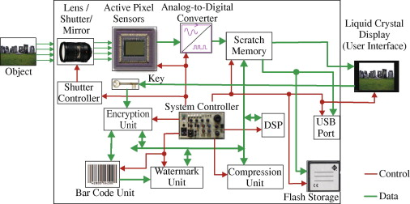
Exemple d’une caméra numérique
Fonction dédiée : Oui, toujours une caméra
Contraintes serrées : oui, abordable, opération à piles, petites dimensions, réponse rapide
Réactif et opération en temps réel : jusqu’à un certain point

Slide 17
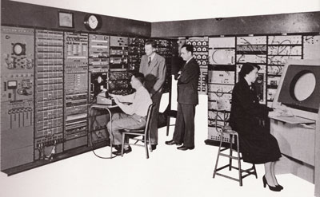
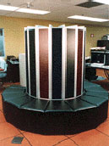
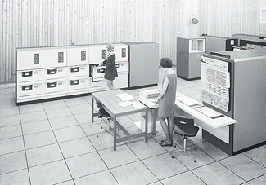
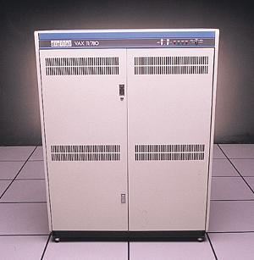
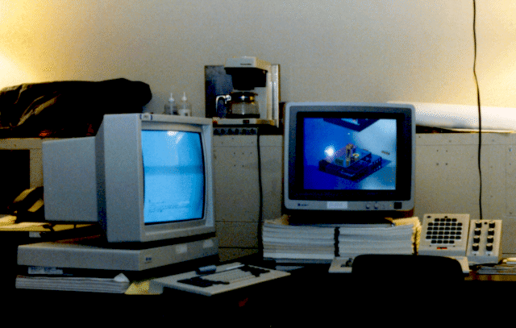
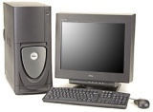
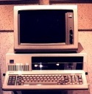
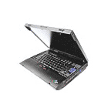


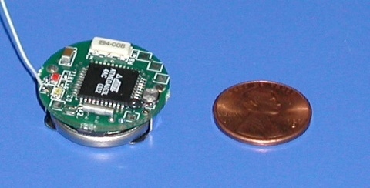
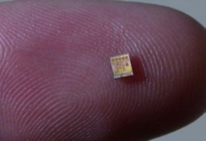
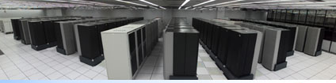
Comment est-ce possible?
Calcul et stockage de données
Loi de Bell : Nouvelle technologie de calcul aux 10 ans
Loi de Moore : intégration de semiconducteurs x2 aux 18 mois
Dans deux cas, baisse des coûts et nouvelles applications!
Mainframe
logs (personnes/ordinateurs)
Miniordinateur
Station de travail
Productivité
interactive
PC
Laptop
Tél. Intell.
Transfert de flux et IA
Année
Notes:
So if we look at the computing spectrum today, each of the classes exist simultaneously. In a room we can put 100s of teraflops and many petabytes of computing.
Our productivity, document preparation, and personal information management fits in our pocket and a new class is emerging that will provide a means of streaming information to and from the physical world like we have never seen before.

Slide 18
Contraintes de design
Généralement mutuellement exclusives !
Ex. petites dimensions physiques, grande puissance de calcul, faible émission de chaleur et grande autonomie d’alimentation
Le coût est aussi un facteur
Problème d’optimisation multiple portant sur plusieurs métriques de conception

Slide 19
Métriques de design communes
Coût unitaire : coût de manufacture par unité en excluant les charges non récurrentes
« Non-Recurring Engineering cost » (NRE) : coût de l’environnement de conception
Taille: dimension physique du système
Performance : temps de réponse du système
Énergie consommée : alimentation du système
Flexibilité: capacité de modifier le système à coût raisonnable (NRE faible)
Fiabilité et sécurité d’utilisation

Slide 20
Il existe aussi des métriques de marché
Temps de prototypage: temps requis pour monter une version opérationnelle du système
Temps de mise en marché : temps de développement d’une version commerciale
Maintenabilité: capacité de modifier le système après la mise en marché
Durabilité, sources d’approvisionnement, etc.

Slide 21
Améliorer une métrique peut avoir un effet négatif sur une autre !
Énergie
L’expertise en logiciel et matériel est souvent requise
Codesign
Performance
dimension
Coût NRE
CCD
Digital camera chip
A2D
CCD preprocessor
Pixel coprocessor
D2A
lens
JPEG codec
Microcontroller
Multiplier/Accum
DMA controller
Display ctrl
Matériel
Logiciel
Memory controller
ISA bus interface
UART
LCD ctrl

Slide 22
Une métrique exigeante : Le temps de mise en marché
Temps requis pour développer une version commercialisable
Doit rencontrer la fenêtre d’opportunité
Période durant laquelle le produit réaliserait le plus gros volume de ventes
Durée moyenne de 8 mois et moins aujourd’hui!
Les délais peuvent coûter très cher !
Revenus ($)
Temps (mois)
Nouveauté
Fin de vie

Slide 23
Pertes dues à une mise en marché tardive
Modèle simplifié des revenus
Durée de vie du produit = 2W, sommet des ventes atteint au milieu
Le temps de mise en marché définit un triangle représentant la pénétration du marché
L’aire du triangle représente les revenus
Perte due au retard
Définie par la différence d’aire entre les triangles À-Temps et Retardé
Pic des revenus du produit à temps
Pic des revenus suite à l’introduction tardive
Revenus
Marché croissant
Marché décroissant
Retardé
0
D
W
Temps
2W
Entrée Entrée À-temps retardée

Slide 24
Pertes due à une mise en marché tardive
Aire du triangle (en supposant y=x)
À-Temps = 0.5*2W * W
Retardé = 0.5*(2W-R)*(W-R)
Pourcentage de perte de revenus = (R(3W-R)/2W²)*100
Exemples
Pic des revenus du produit
Pic des revenus suite à l’introduction tardive
Revenus
À-temps
Marché croissant
Marché décroissant
Retardé
Durée de mise en marché d’un an (2W=1) er retard de 0, 4 et 10 semaines
R = 0 : (0*(3*26)/2*26^2) = 0%
R = 4 : (4*(3*26 –4)/2*26^2) = 22%
R = 10 : (10*(3*26 –10)/2*26^2) = 50%
Les délais coûtent cher !
0
D
W
Temps
2W
Entrée Entrée À-temps retardée

Slide 25
NRE, coût unitaire et coût total
Coûts:
Coût unitaire (CU): coût de manufacture par unité à l’exclusion des coûts non récurrents (NRE)
NRE (Non-Recurring Engineering cost): Le coût de l’environnement de conception
Coût total = CU* #d’unités + NRE
Coût total par unité = coût total / #d’unités
= (NRE / #d’unités) + coût unitaire
NRE peut reléguer CU au second plan
NRE=$20 000, coût unitaire=$100
Pour 10 unités
Coût total = $20 000 + 10*$100 = $21 000
Coût total par unité = $20 000/10 + $100 = $2100
L’amortissement du NRE sur toutes les unités ajoute un coût $2000 par unité!

Slide 26
NRE et coût unitaire
Comparaison de technologies – c’est la quantité qui compte!
Technologie A: NRE=$2,000, coût unitaire=$100
Technologie B: NRE=$30,000, coût unitaire =$30
Technologie C: NRE=$100,000, coût unitaire =$2
Il faut aussi considérer le temps de mise en marché !

Slide 27
Les métriques de performance
Fréquence du processeur/nombre d’instructions par seconde
Largement utilisées, mais souvent peut utile en tenant compte du contexte d’utilisation
Par ex., l’usagerE se préoccupe plus du temps de réponse d’une caméra numérique que de la fréquence du processeur intégré.
Latence (temps de réponse)
Temps d’accomplissement d’une tâche (par ex. : 0.25 s par prise de vue pour une caméra x)
Rapidité
Tâches exécutées par seconde (ex. la camera x traite 4 images/s)
Peut être plus efficace que la latence si parallélisme de tâches
Par ex. : Camera y peut capturer 8 images/s en capturant une nouvelle image pendant qu’elle sauve la précédente).

Slide 28
Processeurs et technologies de fabrication
Technologie : façon d’accomplir une tâche en utilisant un ensemble de processus, méthodes, connaissances techniques
Trois aspects à considérer pour un système embarqué
Type d’architecture de calcul
Technologie d’implémentation
Méthodologie de design

Slide 29
Types architectures de calcul
Trois types d’unités : Usage général, spécialisé ou dédié
Programmables ou préprogrammés
Exemple d’un additionneur
Usage général (logiciel)
Usage restreint (mixte)
Usage spécifique (matériel)
Controller
Data
Controller
Data
Controller
Data
Control logic and State register
Registers
Control logic and State register
Registers
Control
logic
index
total
General
ALU
Specialized
ALU
State register
+
Custom ALU
IR
PC
IR
PC
I/O
I/O
I/O
Program and data memory
Program and data memory
total = 0
for i = 1 to N
loop
total += M[i]
end loop
total = 0
for i = 1 to N
loop
total += M[i]
end loop
uP
uC, DSP
FPGA, ASIC
Le choix du type se fait en fonction des contraintes de conception initiales

Slide 30
Quel processeur utiliser?
total = 0
for i = 1 to N loop
total += M[i]
end loop
Fonctionnalité désirée
Processeur à usage général (gaspillage potentiel de ressources).
Ex.: processeurs d’Intel (Pentium) et AMD (Ryzen)
Processeur spécialisé (ressources mieux adaptées). Ex.: microcontrôleurs, FPGA
Processeur dédié
(ressources et alimentation optimisées, coût de design élevé). Ex.: ASIC

Slide 31
Processeur à usage général
Souvent appelé microprocesseur
Traits
UCT de portée générale (registres et instructions)
Mémoire de programme et données externes
Bénéfices pour l’usager
Temps de mise en marché et NRE bas
Grande flexibilité
Inconvénients
Consommation d’énergie et effets thermiques élevés
Gaspillage potentiel de ressources
Interfaces complexes
Controller
Datapath
Control
logic and State register
Register
file
General
ALU
IR
PC
Program and data memory
I/O
Assembly code for:
total = 0
for i =1 to …

Slide 32
Processeur à usage dédié
Souvent utilisé comme coprocesseur, accélérateur ou périphérique
Traits
Contient uniquement les composants requis pour l’application
Non programmable au sens habituel
Circuits de données optimisés
Bénéfices pour l’usager
Rapidité, consommation d’énergie optimisée pour certains, dimensions physiques réduites
Inconvénients
Temps de mise en marché et NRE moyens à élevés
Rigidité
Controller
Datapath
Control logic
index
total
State register
+
I/O

Slide 33
Processeur à usage restreint
Reprogrammable et optimisé pour une classe d’applications
Compromis entre l’usage général et l’usage dédié ; le uC et les DSP sont des exemples
Traits
Mémoire de programme intégrée
Unités fonctionnelles spécialisées
Circuits de données optimisés
Bénéfices pour l’usager
Un peu de flexibilité, bonnes performances, dimension et consommation d’énergie réduites
temps de mise en marché moyen
Inconvénients
Ressources computationnelles limitées
NRE faible à élevé
Controller
Datapath
Control
logic and State register
Registers
Custom
ALU
IR
PC
Data
Memory and I/O
Program memory
Assembly code for:
total = 0
for i =1 to …

Slide 34
Autre facteurs : architecture d’instructions
CISC (complex instruction set)
Jeu d’instructions riche
La majorité des processeurs pour ordinateurs de bureau (Pentium, Ryzen…)
RISC (reduced instruction set)
Jeu d’instructions réduit aux opérations simples uniquement
Pas de microcode
Ex. : ARM, MIPS, RISC V, uC récents
Opérations de haut niveau en microcode (simplifient l’exécution de langages de programmation évolués comme c++, java, python, etc.)
 | CISC (Intel 486) | RISC (MIPS R4000)
#instructions | 235 | 94
Addr. modes | 11 | 1
Inst. Size (bytes) | 1-12 | 4
GP registers | 8 | 32
L’architecture CISC donne lieu à une dissipation thermique très importante (besoin de refroidisseurs)
Notes:
34

Slide 35
Particularités des machines RISC
Seules les instructions les plus utilisées et sans grande complexité de réalisation existent en matériel.
Quatre règles de conception majeures :
Instructions : Exécution en un cycle d’horloge/longueur fixe
Registres : grand nombre/à usage général
Architecture Load/store : La manipulation de données se fait seulement dans les registres ; des instructions de chargement/emmagasinage assurent le transfert vers/de la mémoire.
Pipeline : décodage en une étape/pas de microcode
Avantages : design relativement simple qui permet une fréquence d’horloge optimale et une faible consommation d’énergie
Architecture type des processeurs dans les systèmes embarqués

Slide 36
Architectures d’UCT de base
Trois types fondamentaux
Accumulateur
Un argument de chaque instruction vient de l’accumulateur
Facilite la conception de compilateurs c mais peu efficace pour la rapidité
Registre-Mémoire
Les arguments des instructions peuvent avoir des origines diverses (registres internes, mémoire, ports d’entrée-sortie)
Architecture courante dans les machines CISC
« Load-Store »
Les arguments des instructions viennent uniquement de registres internes; des instructions de chargement (load) ou d’emmagasinage (store) interagissent avec la mémoire
Architecture courante dans les machines RISC

Slide 37
Autre facteurs : utilisation de la mémoire
Machine de Von Neuman
Programme et données
A
A=Adresse
D=données
Entrées/sorties
Unité Arithmétique et logique
D
Architecture de Harvard (aussi due à Von Newman!)
Programme
A
A
Données (x2)
Entrées/sorties
Unité Arithmétique et logique
D
D
L’architecture de Harvard permet un traitement plus rapide.

Slide 38
Autre facteurs : mise en œuvre
La manière dont un design peut être réalisé dans un CI
Concept distinct du design logique
Se distingue par
Le type d’implémentation
La technologie de fabrication (matériaux, couches, largeur de traits, etc.)
gate
IC package
IC
oxide
source
channel
drain
Silicon substrate

Slide 39
Implémentation sur puce
Trois types
CI complètement dédié (ASIC/VLSI)
ASIC semi dédié (« gate array » et « standard cells »)
PLD (« Programmable Logic Device »)

Slide 40
ASIC/VLSI
Les couches du design sont toutes optimisées
Dimension et placement des transistors
Largeur et routage des liens
Bénéfices
Grande densité pour des dimensions réduites
Performance et consommation en courant optimales
Limitations
NRE ($1 M+) et temps de développement (1 an+) élevés

Slide 41
Semi-dédié
Les couches inférieures sont partiellement ou complètement réalisées
Il reste a faire le routage des connexions et éventuellement ajouter des blocs fonctionnels
« Field-Programmable Gate Array (FPGA) » populaire
Bénéfices
NRE faible (aussi bas que $10k)
Limitations
Peut demander des semaines/mois de temps de développement

Slide 42
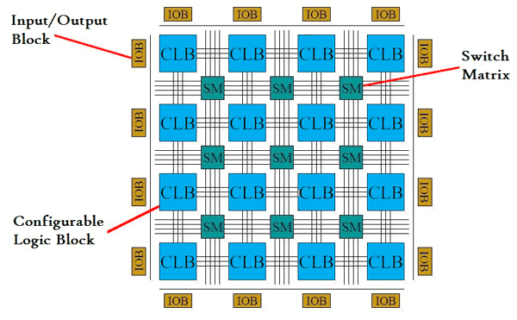
PLD
Les couches sont déjà réalisées mais les composants sont à configurer et interconnecter
Des liens sont faits ou défaits pour réaliser la fonctionnalité désirée
« Programmable Array Logic (PAL) » populaire
Bénéfices
Disponibles « sur tablette »
NRE bas, produit final disponible plus rapidement
Limitations
Consommation d’énergie plus grande, potentiellement plus coûteux à l’unité
Ressources limitées

Slide 43
Flux de conception matériel
Plusieurs outils existent pour simplifier le processus
Compilation/Synthèse: Automatise l’exploration et génère les détails de mise en œuvre pour la couche inférieure adjacente
Librairies/IP: permettent d’incorporer des blocs déjà réalisés dans des niveaux d’abstraction supérieurs
Test/Vérification: Vérification du fonctionnement à chaque niveau, de manière à réduire les itérations coûteuses entre niveaux.
Compilation/Synthèse
Librairies/IP
Test/Vérification
Spécification système
Synthèse
système
HW/SW/OS
Simulateurs de modèles./
Vérificateurs
Synthèse de haut-niveau
Spécification comportementale
Synthèse comportementale
Cœurs
Co simulateurs
HW/SW
Spécification RTL
(register transfer logic)
Synthèse
RTL
Composants
RTL
Simulateurs HDL
Spécification logique
Synthèse
logique
Portes/
Cellules
Simulateurs logiques
Synthèse logique
Implémentation finale
Synthèse physique

Slide 44
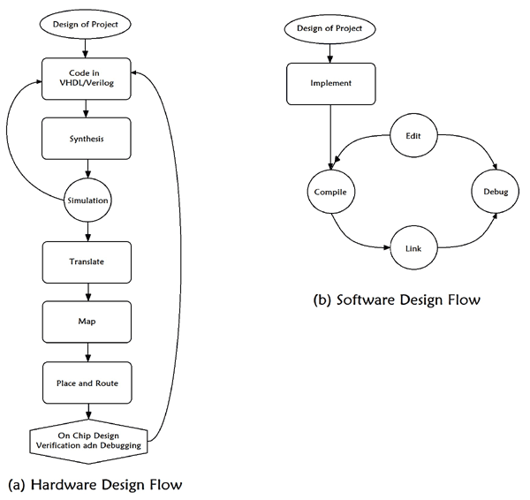
Méthodologie de design
Flux de conception matériel typique d’un FPGA :
Synthèse : code HDL traduit en description textuelle de diagramme de circuit ou schéma (netlist).
Simulation: simulation pour vérifier si la conception spécifiée par la netlist fonctionne correctement.
Conversion et mappage : conversion du netlist vérifié en fonctions binaires. Les composants et connexions sont mappés sur des CLB et le design est placé dans le PGA cible (Place & Route)
Vérification et débogage : chargement du fichier de configuration généré et vérification de l’opération avec débogage éventuel.
Il y a moins d’étapes dans le flux de conception logiciel et les temps de compilation sont beaucoup plus courts que pour les étapes de du flux de conception matériel, permettant un design plus rapide.
Flux de conception matériel et logiciel
https://circuitdigest.com/tutorial/what-is-fpga-introduction-and-programming-tools

Slide 45
Le codesign
Code séquentiel (e.g., C, VHDL)
Les outils de synthèse récents permettent une vue unifiée du matériel et du logiciel
Le choix du matériel versus logiciel pour une fonction particulière est un compromis entre différentes métriques de design : performance, puissance consommée, dimensions physiques, coûts, NRE et flexibilité.
Fondamentalement, il n’y a pas de différence entre ce que le matériel et le logiciel peuvent réaliser tant qu’on ne dépasse pas les limites technologiques
Synthèse comportementale
(1990's)
Compilateurs (1960's,1970's)
Transferts entre registres
Instructions en assembleur
Synthèse RTL
(1980's, 1990's)
Assembleurs, éditeurs de liens
(1950's, 1960's)
Équations logiques/FSM's
Sunthèse logique
(1970's, 1980's)
Code machine
Portes logiques
Implémentation
Microprocesseur plus program : “logiciel”
VLSI, ASIC, ou PLD : “matériel”
Aujourd’hui : Codesign
Outils de développement du logiciel et du matériel

Slide 46
En résumé…
Les systèmes embarqués sont partout
Leurs métriques de design sont souvent en conflit les unes avec les autres
La nécessité existe pour une vue unifiée du matériel et du logiciel afin d’optimiser le processus de développement
Trois aspects technologiques clés :
Processeur : usage général, spécialisé, dédié
Puce : personnalisée, reconfigurable, programmable
Design: Matériel, logiciel, mixte avec optimisation top-down et tests de validation

Slide 47
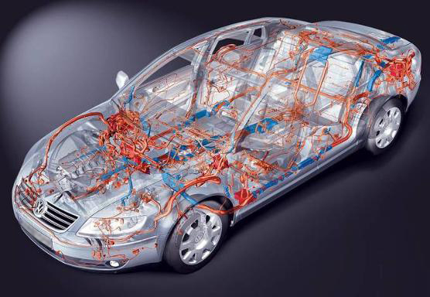
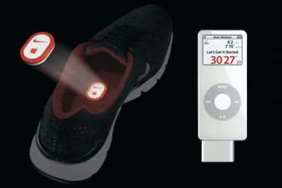
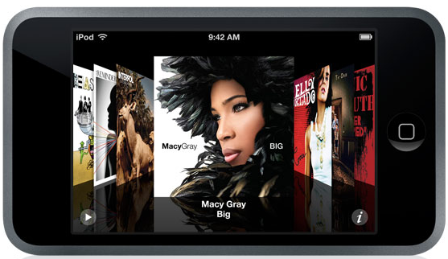
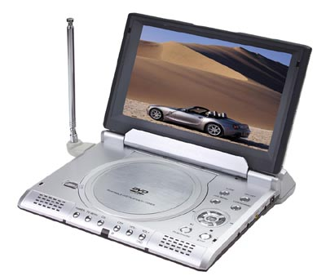
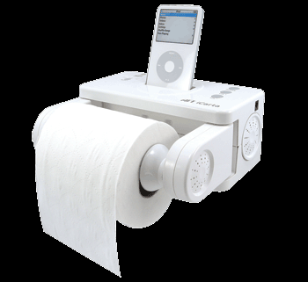
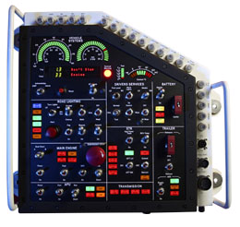
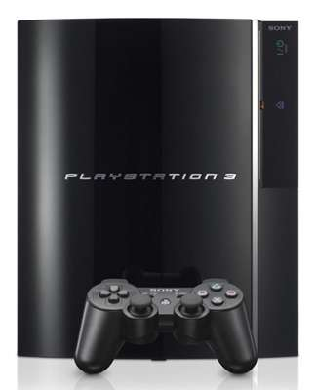
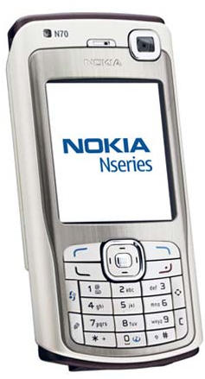
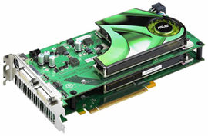
Systèmes embarqués
94%+ des ventes
Étendent les applications bien au delà de la bureautique et des applications de gestion
Basés sur des microcontrôleurs

Slide 48
Quelques exemples
Exemples de designs

Slide 49
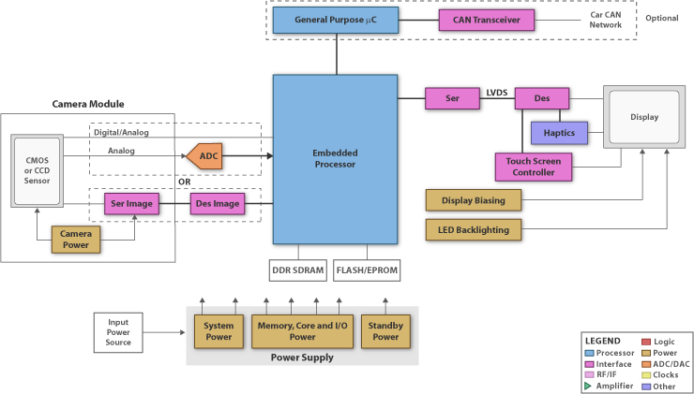
Système de vision pour véhicule automobile
Caméra de recul
Le processeur embarqué (uC) Traite l’information venant de caméras, lasers, sonars et autres capteurs pour réaliser des tâches comme l’avertissement de changement de ligne, de somnolence, ou l’aide au stationnement.
Les résultats peut être affichés sur écran ou annoncés par haut-parleur/sirène.
http://www.ti.com/general/docs/lit/getliterature.tsp?literatureNumber=spry199&fileType=pdf

Slide 50
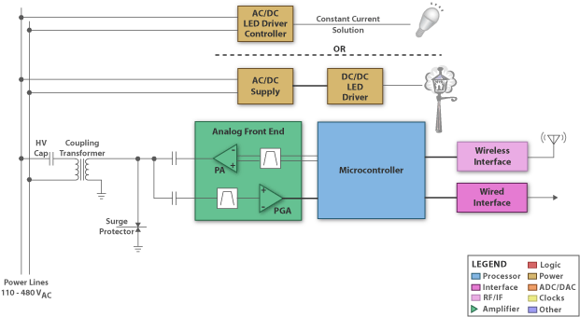
Système d’éclairage public par LED à haute intensité
Les lignes de haute tension sont aussi utilisées comme liens de communication
Des condensateurs assurent l’isolation des tensions continues et un transformateur/filtre LC assure l’interface en entre le microcontrôleur et les lignes de haute tension tout en isolant les masses

Slide 51
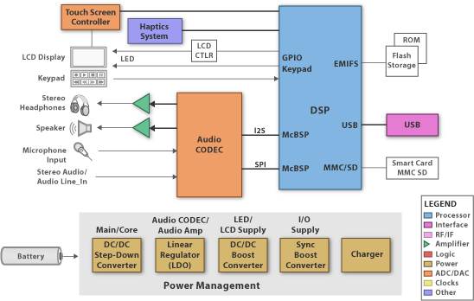
Lecteur/enregistreur MP3
UN DSP accomplit le décodage MP3 de l’information audio convertie en binaire par le boîtier CODEC

Slide 52
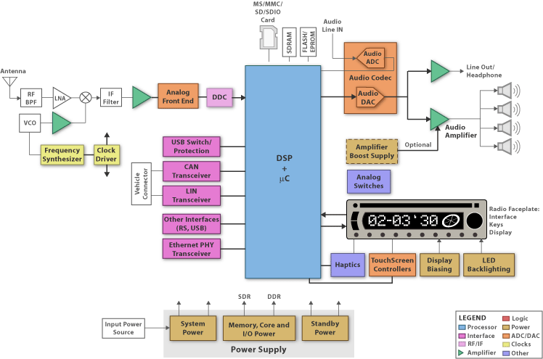
Radio numérique

Slide 53
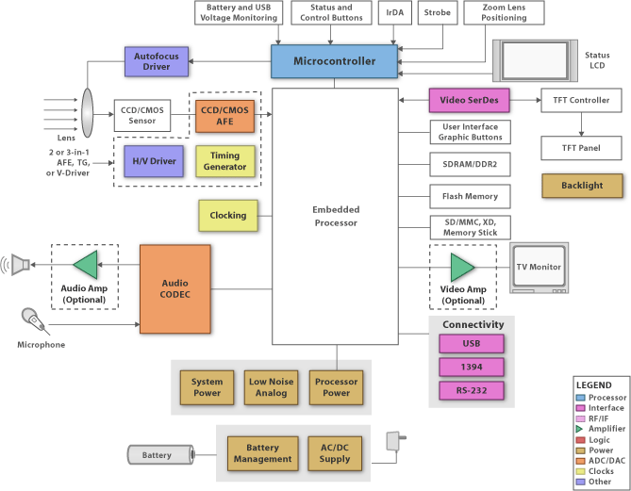
Appareil photo numérique

Slide 54
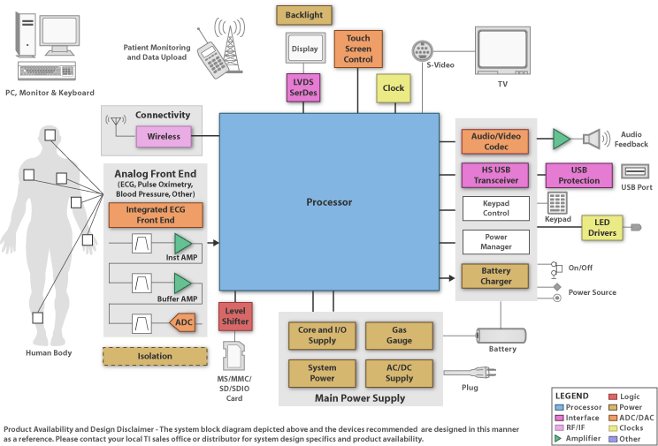
Surveillance de patient

Slide 55
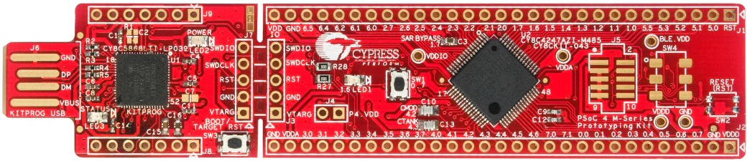
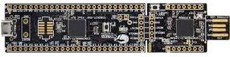
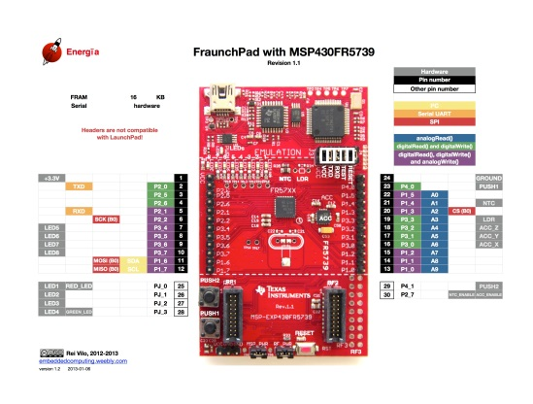
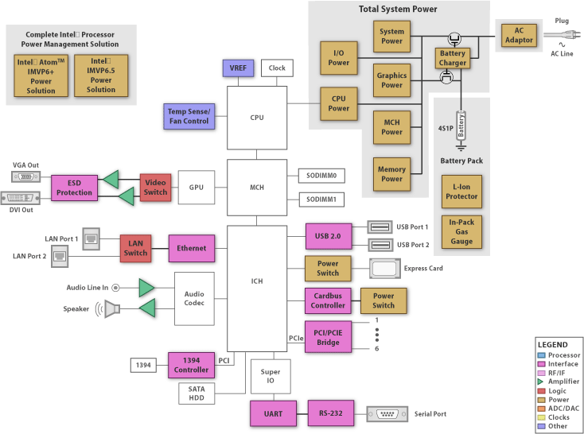
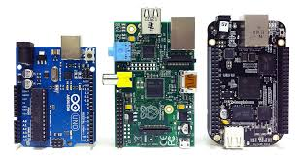
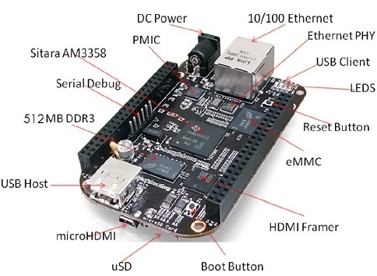
PC embarqué

